Slide 1
Здравствуйте, уважаемые родители!
Тема моего выступления «Чтение как один из факторов влияющих на успеваемость»
Выполнена Купряковой Е.Н.
учителем технологии
МКОУ Юголукская СОШ

Slide 2
Все в мире начинается с любви…
Любви к людям, природе, красоте…книге…

Slide 3
И если театр начинается с вешалки, то пути получения знаний, самообразования начинаются с умения читать.

Slide 4
Безусловно, особенности темперамента, качество зрения, в определенной степени влияют на развитие скорости чтения. Однако все же навык чтения – навык приобретенный, подлежащий дальнейшему совершенствованию.

Slide 5
Дети, медленно читающие, обречены на умственную ограниченность и зубрежку. Без быстрого чтения, по словам В.А.Сухомлинского, немыслима и научная организация труда в школе.

Slide 6
Чтение – это окошко, через которое дети видят и познают мир и самого себя.

Slide 7
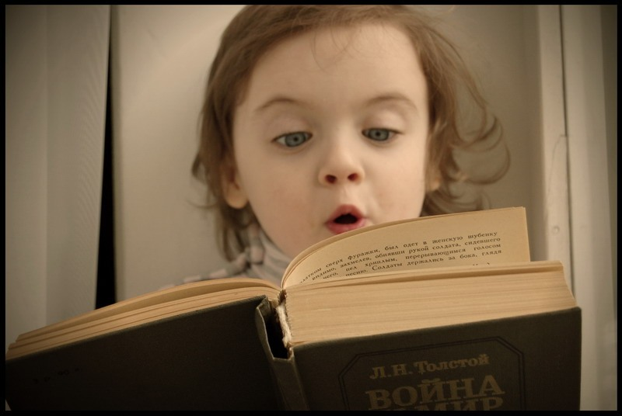

Slide 8
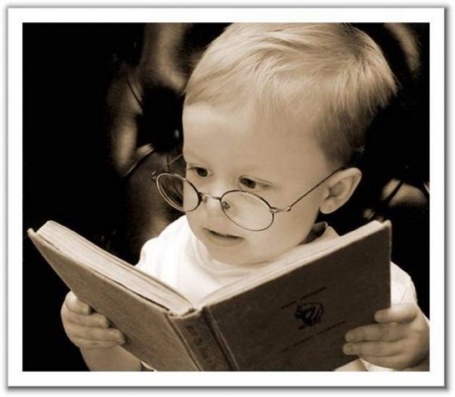

Slide 9
Слова русского поэта
А.С. Пушкина «Чтение – вот лучшее умение

Slide 10
Ведь многие смотрят только фильмы и мультики, и не любят читать.

Slide 11


Slide 12


Slide 13
Высказывания одного ученика

Slide 14
Книги помогают мне хорошо учиться. Когда я читаю, то узнаю и запоминаю много нового.

Slide 15
От чтения я намного быстрее начал думать. Я могу на уроках быстро решить задачку или дать ответ учительнице.

Slide 16
Еще мне никогда не бывает скучно. Я всегда ношу с собой книжку, и могу почитать ее в любую свободную минуту.

Slide 17


Slide 18
Чтение книг тренирует мой мозг. Я хорошо запоминаю прочитанное и поэтому мне не сложно выучить домашнее задание или стихотворение наизусть

Slide 19


Slide 20
Из книг я узнал, как много великих и знаменитых людей прославились именно потому что очень много читали.

Slide 21
По оценкам психологов на успеваемость влияют более 200 факторов. Эти факторы ввели в тесты, анкеты, протестировали и проанкетировали более 2000 учеников. Оказалось, что существует фактор №1 , воздействие которого на успеваемость гораздо сильнее, чем остальных. Это – скорость чтения (оптимальный темп: темп разговорной речи от 120 до 150 слов в минуту).

Slide 22


ЧТЕНИЯ»
«Т Е Х Н И К А

Slide 23
Многолетний опыт показывает, что дети продолжают хорошо учиться (на «4» и «5») в старших классах, если начальную школу закончили, имея навык чтения от 100 до 170 слов/мин.

Slide 24
Педагоги и психологи констатируют тот факт, что дети едва научившись читать в начальной школе, к седьмому- восьмому классу читают все хуже. Замедленность процесса чтения, отсутствие интереса к чтению приводит к тому, что интеллектуальная деятельность тоже замедляется. Ребята медленнее читают условие задачи, упражнения, забывают его суть, прежде чем начнут его выполнять. Многие термины и понятия, о которых они должны иметь представление в этом возрасте, им просто неизвестны и неинтересны.

Slide 25
Ни для кого не секрет, что желание читать, стойкий интерес к чтению формируется в семье и основа его – привычка ребенка читать.

Slide 26
Если ребенок рос и развивался в обстановке, где беседы, слушание, чтение являются нормой повседневной жизни, он и в школе будет интересоваться содержательной и разносторонней информацией, которую можно почерпнуть главным образом из книг, из него вырастет увлеченный читатель.

Slide 27
Медлить нельзя, т.к. технику чтения можно развивать с момента начала умения читать и до 12 лет.

Slide 28
Умения и навыки чтения формируются не только как важнейший вид речевой и умственной деятельности, но и как сложный комплекс умений и навыков, имеющий общеучебный характер, используемый учениками при изучении всех учебных предметов, во всех случаях внеклассной и внешкольной жизни.

Slide 29
В процессе чтения совершенствуются оперативная память и устойчивость внимания, от которых зависит умственная работоспособность.

Slide 30
Увеличение скорости чтения у школьников происходит главным образом в начальных классах.

Slide 31
Некоторые авторы считают, что к концу обучения в начальной школе желательно, чтобы ученики читали 120 слов в минуту.

Slide 32
Отличники, должны читать к концу третьего класса в среднем 150 слов в минуту.

Slide 33
Хорошисты -120
слов в минуту.

Slide 34
Троечники - 80-90 слов
в минуту.

Slide 35


Slide 36
Ребенок, который не умеет читать, будет испытывать большие затруднения при выполнении домашних заданий. Ему будет неинтересно на уроках, он будет неусидчив, он не будет посещать библиотеку, потому что читать книги при низкой технике чтения — это не столько удовольствие, сколько мука.

Slide 37
Работа над техникой чтения - процесс достаточно длительный и не всегда привлекательный для детей. Однако без нормальной техники чтения учение в старших классах будет затруднено.

Slide 38
Советы:
1.Частота упражнений. Важна не длительность, а частота тренировочных упражнений.

Slide 39
2. Хорошие результаты дает чтение перед сном

Slide 40
3. Если ребенок не любит читать, то необходим режим щадящего чтения.

Slide 41
4. Очень полезно читать на ночь, лежа на животе.

Slide 42
5. «Жужжащее» чтение тоже дает хорошие результаты.

Slide 43
И самое главное – ведение читательских дневников с 1 класса. У каждого ученика имеется читательский дневник, где он записывает название произведения, автора и кратко о чем это произведение.

Slide 44
Надо ли говорить, что высокая образованность невозможна без хорошей техники чтения

Slide 45


Slide 46
Это интересно:

Slide 47
В.И.Ленин и А.М.Горький читали примерно 600 слов/мин.,

Slide 48
Дж.Кеннеди – около
2000 слов/мин.

Slide 49
Диктора телевидения широко варьируют свою скорость чтения – в пределах от 90 до 170 слов/мин, при среднем значении 130. Это среднее значение попадает в зону оптимального чтения. Оптимальное чтение – это чтение со скоростью разговорной речи. Именно к такой скорости приспособился за многие столетия артикуляционный аппарат человека, именно при этой скорости достигается лучшее понимание текста.

Slide 50
Пример. В Соединенных Штатах на многих предприятиях не принимают на руководящую работу, если специалист имеет скорость чтения ниже 400 слов в минуту. Считается, что при низкой скорости чтения просто, утонет в потоке бумаг.

Slide 51
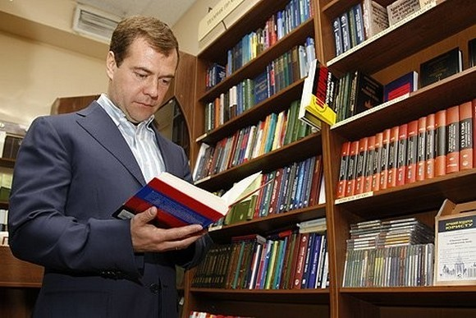

Slide 52


Slide 53
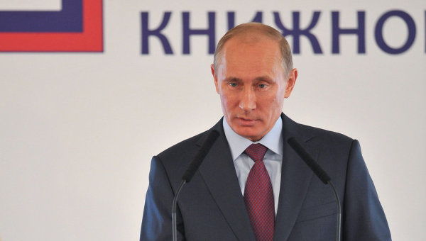
В. В. Путин: «Повышение интереса к чтению становится общенациональной задачей»

Slide 54
"Мы долгое время были одной из самых читающих стран мира. Надо прямо сказать: есть опасность, что этот статус мы можем утратить. По данным социологов, у нас растет число людей, которые вообще не читают книг. Ни бумажных, ни электронных. Никаких. И это, конечно, очень тревожный факт", - заявил Путин на съезде Российского книжного союза.

Slide 55
История проекта «100 книг» началась в январе 2012 года, когда на страницах «Независимой газеты» появилось письмо Владимира Путина:
В некоторых ведущих американских университетах в 20-е годы прошлого века сложилось движение за изучение западного культурного канона. Каждый уважающий себя студент должен был прочитать 100 книг по специально сформированному списку. Давайте проведем опрос наших культурных авторитетов и сформируем список 100 книг, которые должен будет прочитать каждый выпускник российской школы

Slide 56
Перечень «100 книг»
№ | Название | Автор
1 | «Блокадная книга» | А. М. Адамович, Д. А. Гранин
2 | «И дольше века длится день» | Ч. Т. Айтматов
 | «Белый пароход» | Ч. Т. Айтматов
3 | «Звёздный билет» | В. П. Аксёнов
 | «Остров Крым» | В. П. Аксёнов
4 | «Мой брат играет на кларнете» | А. Г. Алексин
5 | «Дерсу Узала» | В. К. Арсеньев
6 | «Пастух и пастушка» | В. П. Астафьев
 | «Царь-рыба» | В. П. Астафьев
7 | «Одесские рассказы» | И. Э. Бабель
 | «Конармия» | И. Э. Бабель

Slide 57
Зачем ввели итоговое сочинение? Дети и так не успевают подготовиться к ЕГЭ.
Решение о том, что выпускники школ должны писать итоговое сочинение, принято во исполнение подпункта 9 пункта 1 перечня поручений Президента Российской Федерации от 27 декабря 2013 г. № Пр-3086 по реализации Послания Президента Российской Федерации Федеральному Собранию Российской Федерации от 12 декабря 2013 г.
Оно обусловлено тем, что школа должна воспитывать личность. Введение итогового сочинения как формы допуска к государственной итоговой аттестации подтолкнет школьников к изучению русского языка и литературы, а также к развитию умения правильно формулировать и излагать собственные мысли.

Slide 58
Вместе с тем предусмотрены предельно «мягкие» условия проведения и оценки итогового сочинения:
участники пишут его в собственной школе;
участнику в своих рассуждениях достаточно опереться на одно самостоятельно выбранное произведение.
При составлении тем сочинений не используются узко заданные формулировки и осуществляется опора на следующие принципы: посильность, ясность и точность постановки проблемы. Темы позволят выпускнику выбирать литературный материал, на который он будет опираться в своих рассуждениях.

Slide 59
Советы
. Частота упражнений. Важна не длительность, а частота тренировочных упражнений. Память человеческая устроена так, что запоминается не то, что постоянно перед глазами, а то, что мелькает: то есть, то нет. Именно это создает раздражение и запоминается. Поэтому, ели мы хотим освоить какие-то умения, довести их до автоматизма, до уровня навыка, то лучше упражняться короткими порциями, но с большей частотой. В связи с этим домашняя тренировка в чтении должна проводиться тремя-четырьмя порциями.

Slide 60
2. Хорошие результаты дает чтение перед сном. Дело в том, что по­следние события дня фиксируются эмоциональной памятью, и в те часы, когда человек спит, он находится под их впечатлением. Вспомните, раньше детей укладывали спать, рассказывая ему сказку. Яркие впечатления от интересной книги перед сном укрепляют вкус к чтению.
3. Если ребенок не любит читать, то необходим режим щадящего чтения. В самом деле, если ребенок не любит читать, то это означает, что у него при чтении возникают трудности. В режиме щадя­щего чтения ребенок читает 1-2 строчки и после этого получает краткий отдых. Такой режим автоматически получается, если ребенок просматривает диафильмы: Две строчки под кадром прочитал, посмотрел картинку - отдохнул. Следующий кадр - опять две строчки прочитал, затем посмотрел картинку. Этот прием вполне подходит тем детям, которые читают неохотно

Slide 61
4. Очень полезно читать на ночь, лежа на животе. Единственное условие – хорошее освещение. Позвоночник принимает расслабленную позу, отдыхает, расслабляется.
5. «Жужжащее» чтение тоже дает хорошие результаты. При обычной методике учитель опрашивает за урок не более 10 учеников. При этом каждый из них упражняется в течение 1-2 минут. При «жужжащем» чтении, когда все ученики читают одновременно вслух, вполголоса, чтобы не мешать товарищам, каждый со своей скоростью в течение 5 минут, время тренажера резко увеличивается.
И самое главное, ведение читательских дневников с 1 класса. У каждого ученика имеется читательский дневник, где он записывает название произведения, автора и кратко о чем это произведение

Slide 62

Спасибо за внимание

